Slide 1
Отгадай загадки, в отгадках у которых «растёт» ель.

Slide 2
Загадка 1
Она под Новый год
В гости к нам придёт! Стройная, пушистая,
С огнями золотистыми.

Slide 3
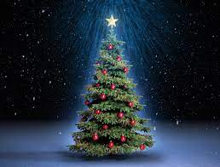
е | л | ь
Она под Новый год
В гости к нам придёт! Стройная, пушистая,
С огнями золотистыми.

Slide 4
Загадка 2
Кто зимой метет и злится,
Дует, воет и кружится,
Стелет белую постель?
Это - снежная...

Slide 5
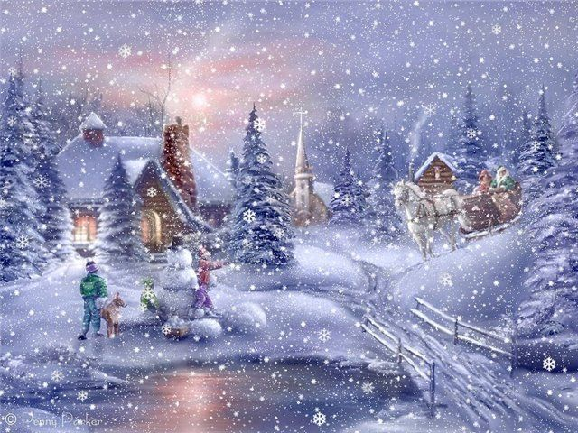
м | е | т | е | л | ь
Кто зимой метет и злится,
Дует, воет и кружится,
Стелет белую постель?
Это - снежная...

Slide 6
Загадка 3
Сахаристая рубашка, Сверху — яркая бумажка. Ярких вкусов карусель. Что же это?

Slide 7
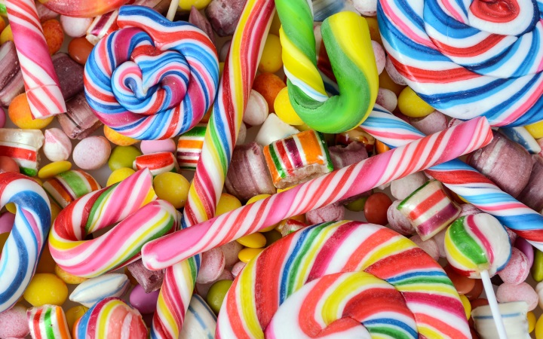
к | а | р | а | м | е | л | ь
Сахаристая рубашка, Сверху — яркая бумажка. Ярких вкусов карусель. Что же это?

Slide 8
Загадка 4
С виду он как рыжий мяч,
Только вот не мчится вскачь.
В нём полезный витамин —
Это спелый...

Slide 9
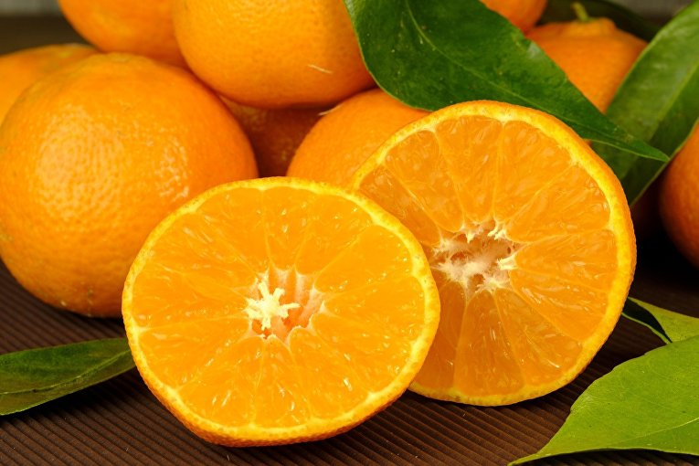
а | п | е | л | ь | с | и | н
С виду он как рыжий мяч,
Только вот не мчится вскачь.
В нём полезный витамин —
Это спелый...

Slide 10
Загадка 5
Со звонком он в зал придёт
Место нужно займёт.
Посмотрев спектакль хороший,
Он похлопает в ладоши.

Slide 11
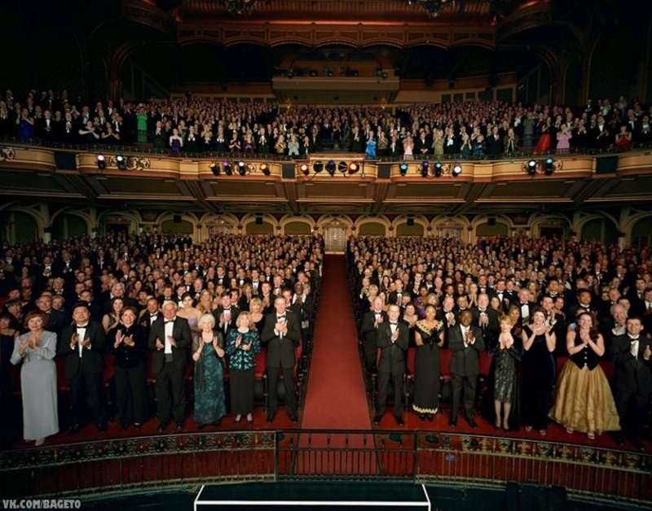
з | р | и | т | е | л | ь
Со звонком он в зал придёт
Место нужно займёт.
Посмотрев спектакль хороший,
Он похлопает в ладоши.

Slide 12
Загадка 6
Что копали из земли, Жарили, варили?
Что в золе мы испекли, Ели и хвалили.

Slide 13
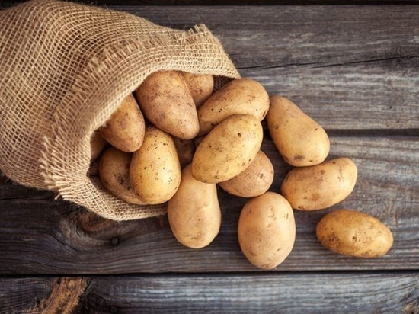
к | а | р | т | о | ф | е | л | ь
Что копали из земли, Жарили, варили?
Что в золе мы испекли, Ели и хвалили.

Slide 14
Загадка 7
Когда на улице метель,
Когда на улице капель,
Идем мы дружно в школу. Он старый мой знакомый.
На моей спине сидит,
А внутри себя хранит
Тетрадки, книжки, акварель.
Он называется…

Slide 15
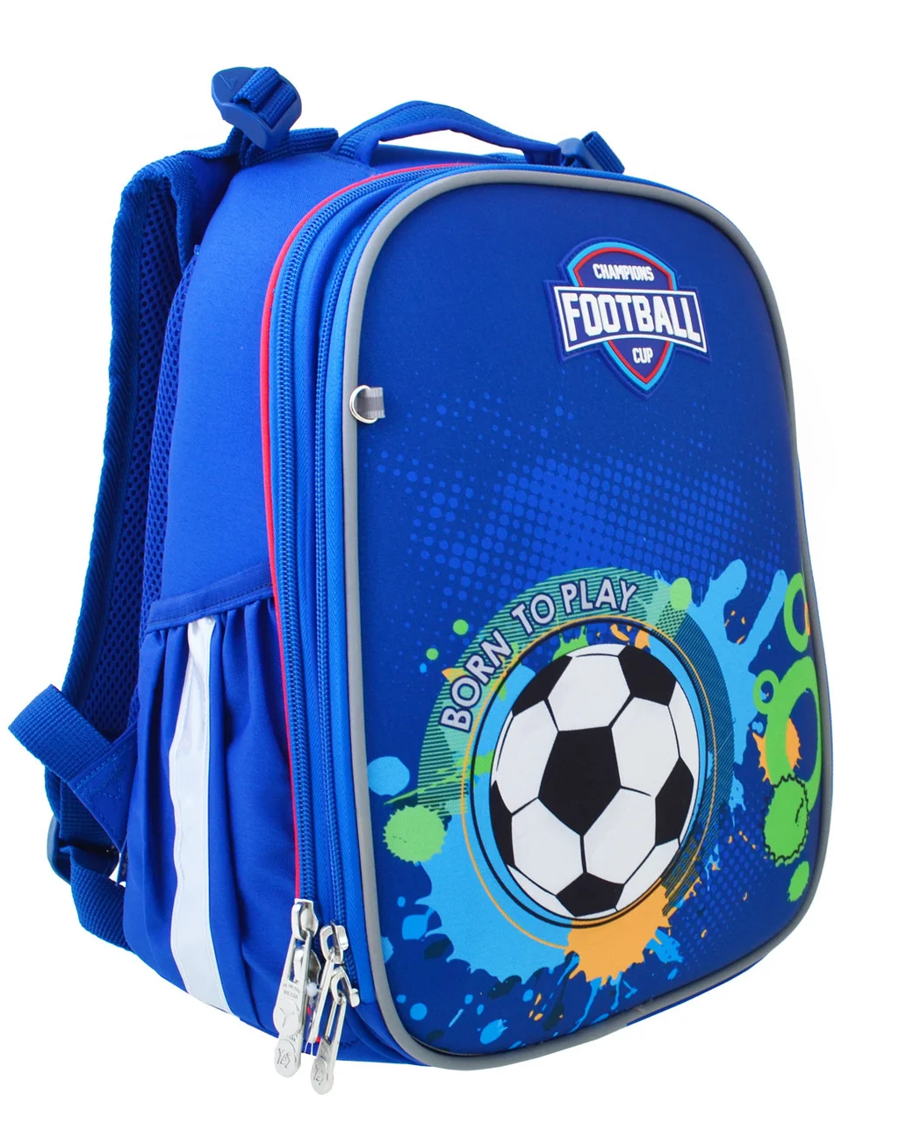
п | о | р | т | ф | е | л | ь
Когда на улице метель,
Когда на улице капель,
Идем мы дружно в школу Он старый мой знакомый.
На моей спине сидит,
А внутри себя хранит
Тетрадки, книжки, акварель.
Он называется…

Slide 16
Загадка 8
Четыре крыла, а не птица Крыльями машет, а не с места.

Slide 17
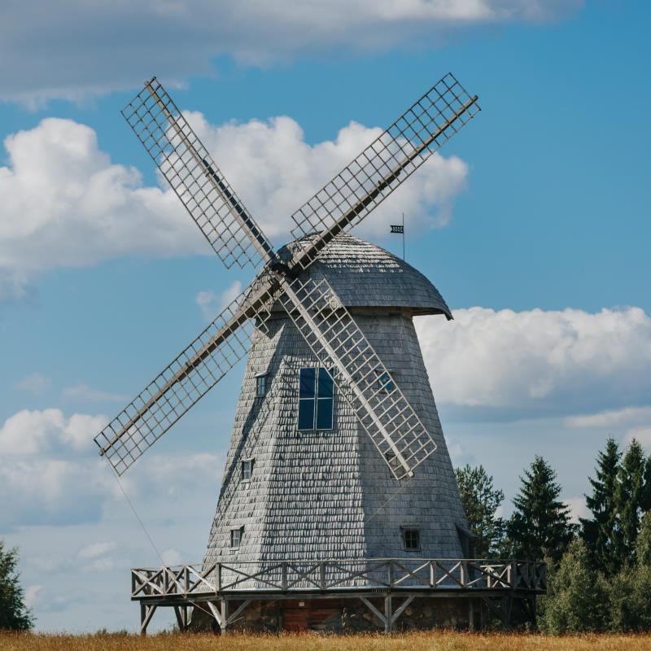
м | е | л | ь | н | и | ц | а
Четыре крыла, а не птица Крыльями машет, а не с места.

Slide 18
Загадка 9
На цветок, жужжа, садится, Чтоб нектаром насладиться, Он мохнатенький, как ель, На пчелу похожий ...

Slide 19
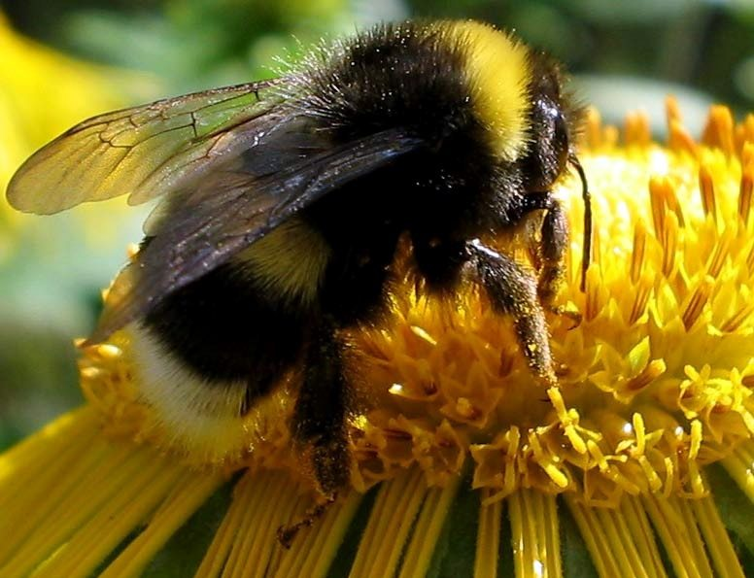
ш | м | е | л | ь
На цветок, жужжа, садится, Чтоб нектаром насладиться, Он мохнатенький, как ель, На пчелу похожий ...

Slide 20
Загадка 10
Инструмент в руках умелых
Сто отверстий за день сделал.
Далеко несётся трель-
Сверлит стену носом

Slide 21
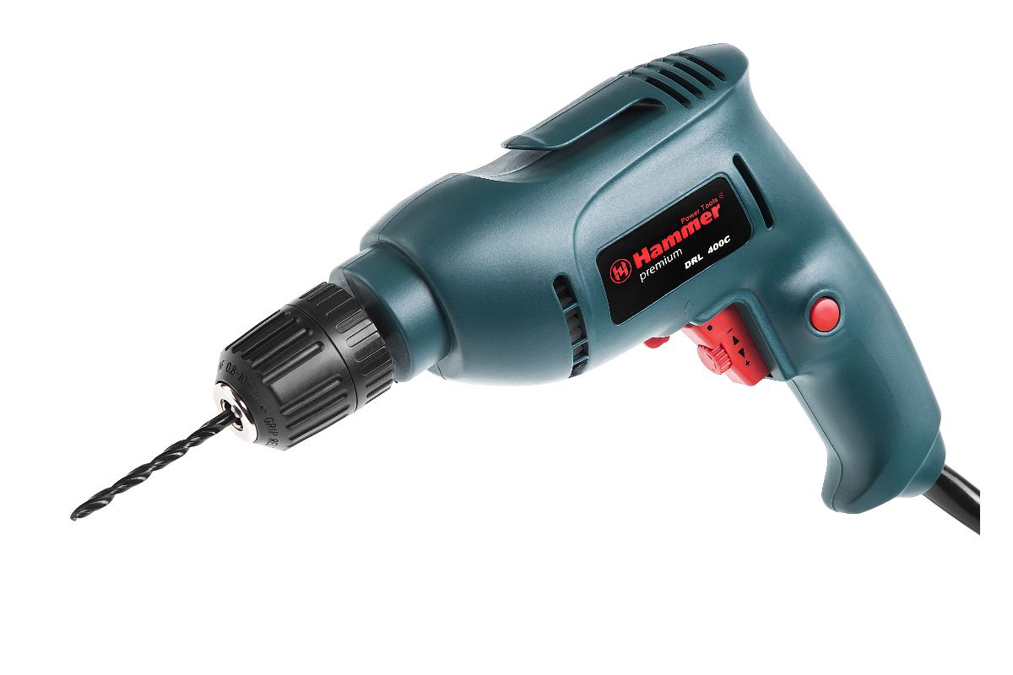
Загадка 10
д | р | е | л | ь
Инструмент в руках умелых
Сто отверстий за день сделал.
Далеко несётся трель-
Сверлит стену носом

Slide 22
МОЛОДЦЫ!

